Slide 1
React Props

Slide 2
Pengertian Props
Props adalah sebuah fitur di React untuk mengirim data antar komponen.
Biasanya data ini berasal dari parent component untuk dikirim ke child component.
Props merupakan singkatan dari property (akhiran 's' ditambah untuk membuat versi plural, dimana props = banyak prop).
Data yang ingin kita kirim sebagai props, ditulis ke dalam tag JSX dari komponen tersebut.
Penulisannya mirip seperti atribut HTML biasa.
Sebagai contoh, jika terdapat kode JSX <Belajar materi="React"/>, maka materi="React" ini akan sampai ke komponen Belajar sebagai props.

Slide 3
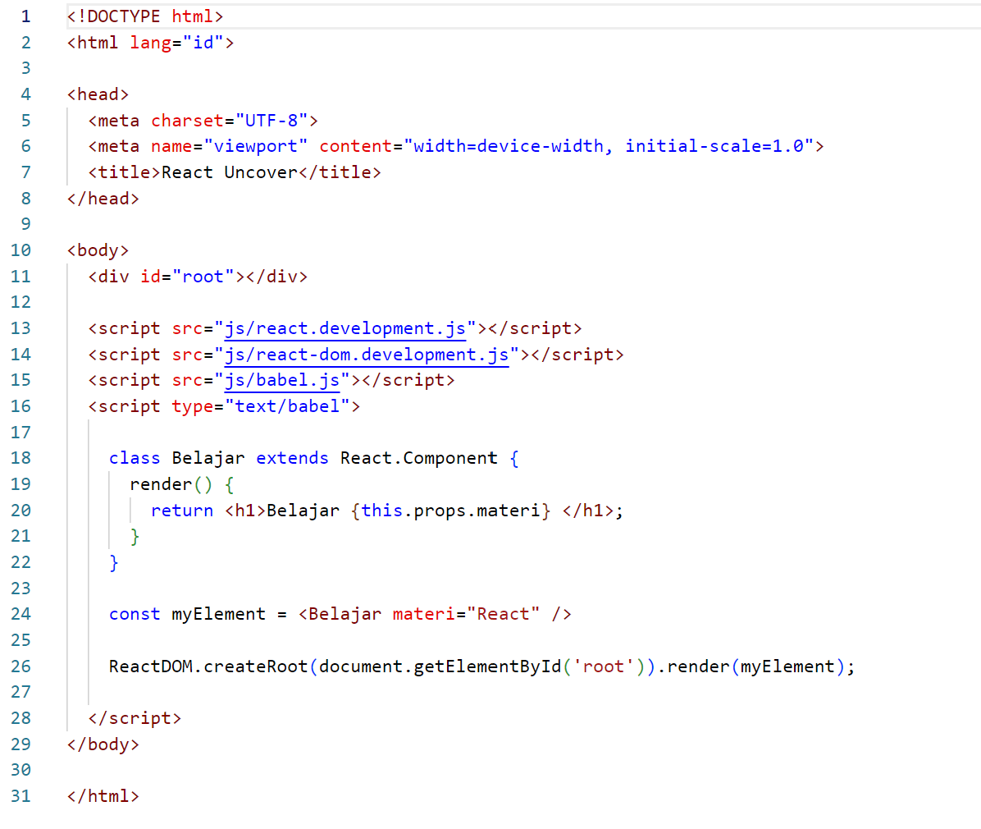
Props di Class Component
Sebelumnya sempat disinggung kalau nilai yang dikirim sebagai props, ditulis dalam bentuk atribut HTML seperti <Belajar materi="React"/>.
Sesampainya di class component Belajar, nilai "React" akan ditampung sebagai class property dan bisa diakses menggunakan perintah this.props.materi

Slide 4
Props di Class Component
Di baris 26, terlihat kalau method ReactDOM.createRoot().render() ingin menampilkan isi variabel / konstanta myElement. Maka selanjutnya kita cari apa isi variabel tersebut.
Isinya berupa kode JSX <Belajar materi="React"/> seperti yang ada di baris 24.
Karena tag ini diawali dengan huruf besar, maka itu merujuk ke sebuah komponen, sedangkan atribut materi="React" akan dikirim sebagai props ke dalam komponen Belajar.
Pendefinisian komponen Belajar ada di baris 18 – 22.
Method render() langsung mengembalikan kode JSX <h1>Belajar {this.props.materi} </h1>.
Kode this.props.materi akan diganti oleh React menjadi string "React", karena string itulah yang dikirim dari atribut materi.

Slide 5
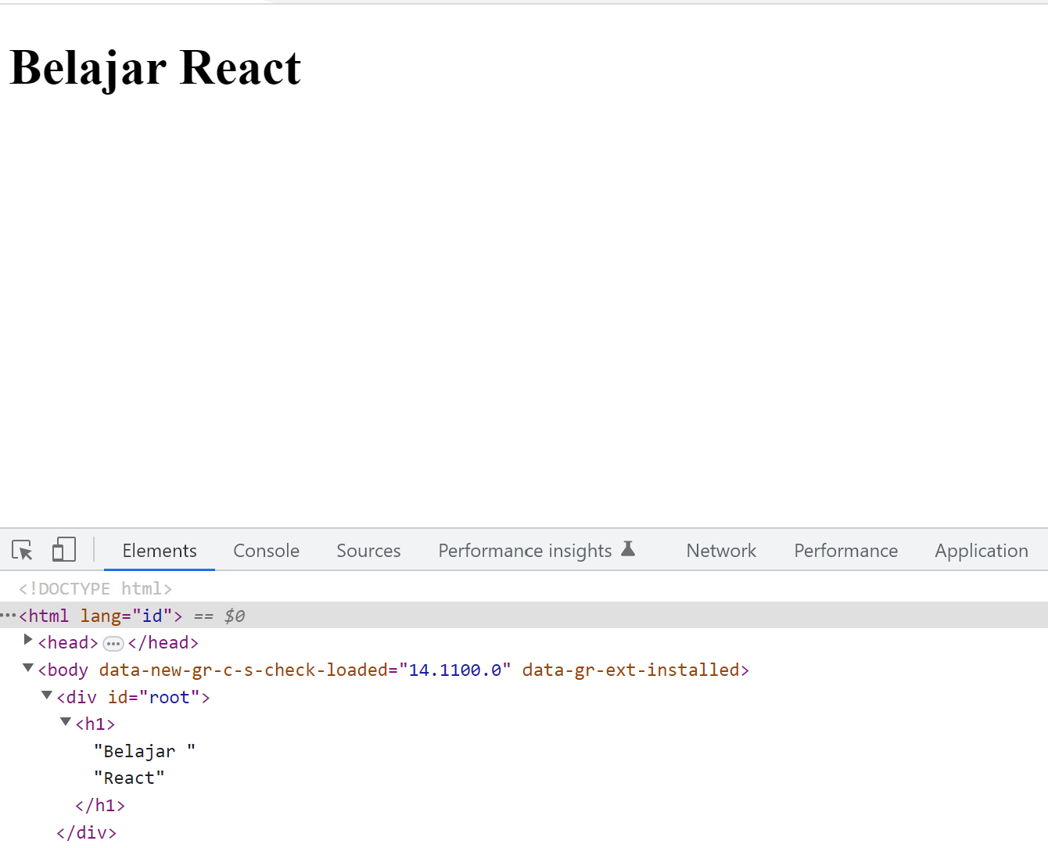
Props di Class Component
Berikut hasilnya di web browser

Slide 6
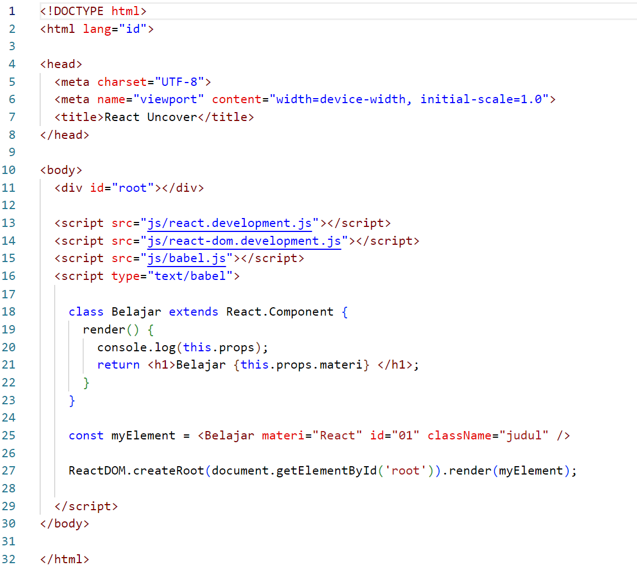
Props di Class Component
Kita bebas mengirim berapa pun jumlah props ke dalam sebuah komponen, dan itu semua bisa diakses dari this.props.<nama_atribut>:

Slide 7
Props di Class Component
Di baris 25 saya menambah 2 lagi penulisan atribut ke dalam tag <Belajar/>, yakni id="01" dan className ="judul".
Sesampainya di komponen Belajar, semua atribut tersimpan ke dalam property this.props.

Slide 8
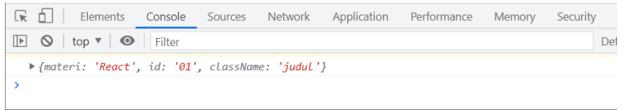
Props di Class Component
Sebagai bukti, saya menambah perintah console.log(this.props) di dalam method render() dan berikut hasilnya:
Terlihat bahwa semua atribut sudah ada di dalam object this.props. Jika kita ingin mengakses string 'judul', itu bisa didapat dari this.props.className

Slide 9
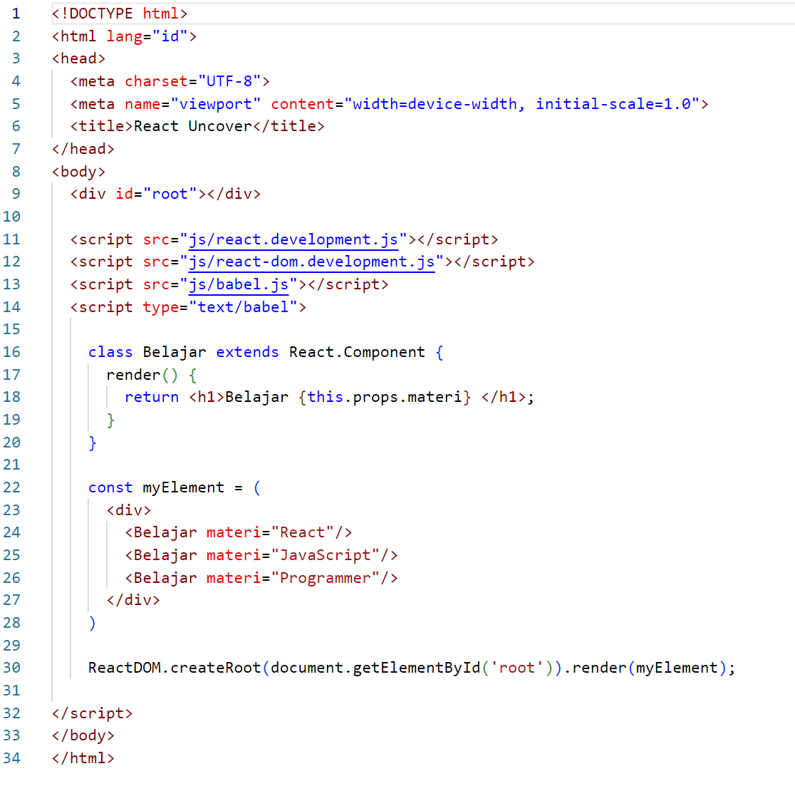
Props di Class Component
Setiap kali suatu komponen di akses, itu akan membuat semacam "scope" atau ruang lingkup terpisah.
Kita bisa mengakses komponen yang sama berulang kali dan mengirim data props yang berbeda-beda.
Berikut contoh praktek dari konsep ini:

Slide 10

Props di Class Component
Kode untuk pendefinisian komponen Belajar masih sama seperti sebelumnya, hanya saja sekarang di dalam konstanta myElement saya mengakses 3 kali komponen Belajar dengan atribut materi yang berbeda-beda.
Hasilnya, isi property this.props.materi akan tampil sesuai nilai yang dikirim saat komponen tersebut diakses.

Slide 11
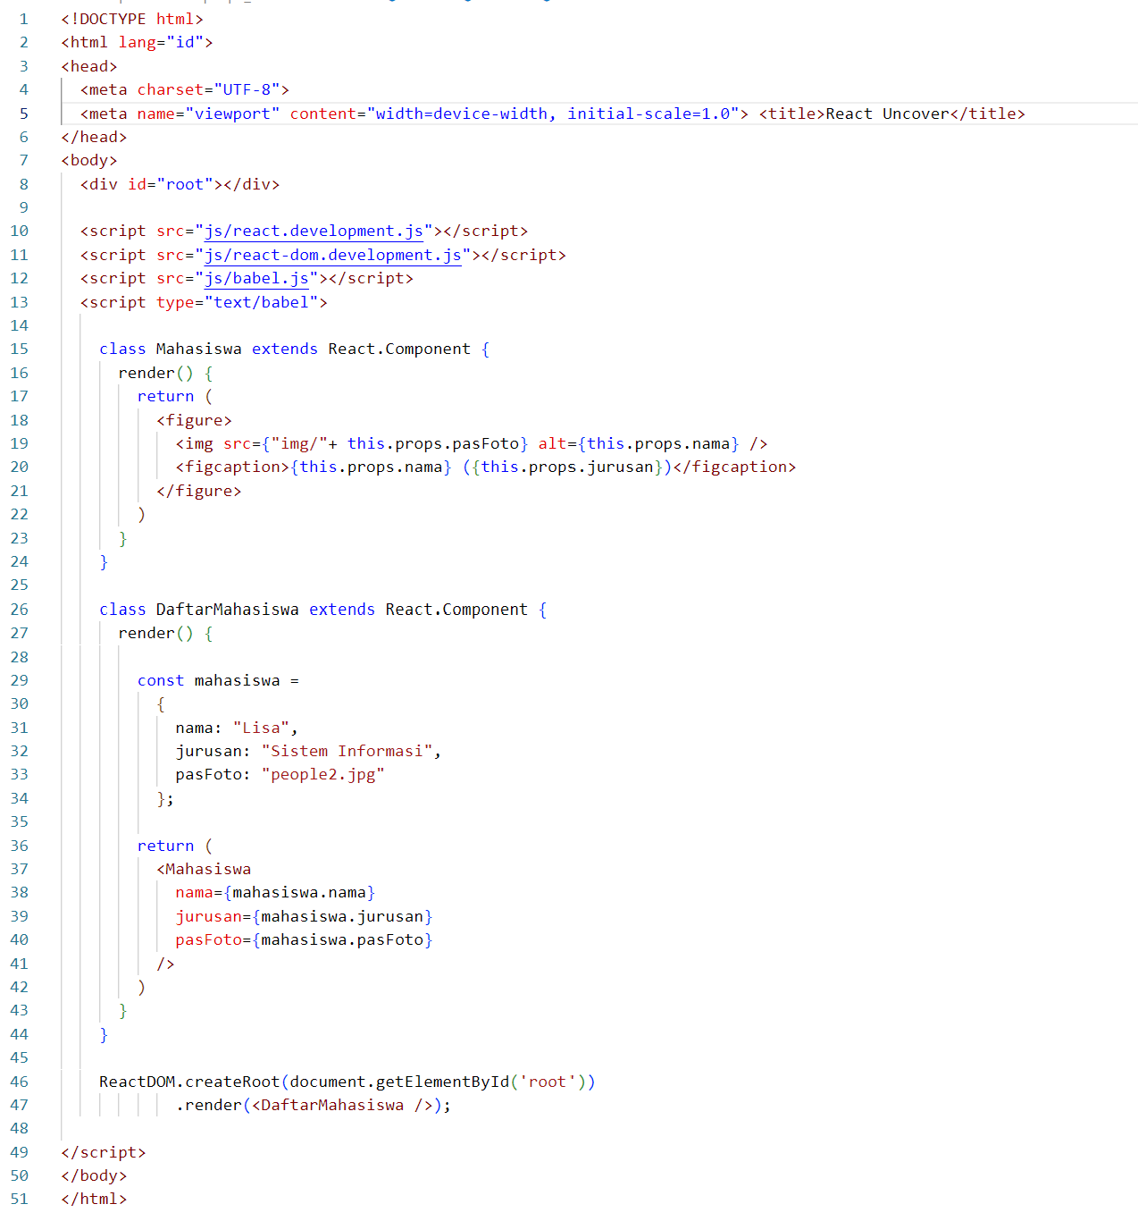
Props di Class Component
Lanjut ke contoh yang lebih kompleks, silahkan pelajari sejenak maksud dari kode program di
bawah ini. Agar lebih mudah dibaca, sebaiknya mulai dari kode paling bawah:

Slide 12
Props di Class Component
Di baris 32, method ReactDOM.createRoot().render() akan memproses komponen <DaftarMahasiswa/>, maka kita lanjut masuk ke kode yang mendefinisikan komponen ini.
Definisi komponen DaftarMahasiswa ada di baris 12 - 30. Di dalam method render(), terdapat konstanta mahasiswa yang berisi 1 object dengan 3 property: nama, jurusan dan pasFoto.
Setelah itu saya me-return kode JSX dari komponen DaftarMahasiswa di baris 23 – 27.
Perhatikan kode yang ada, isinya akan mengakses komponen <Mahasiswa/> dan mengirim 3 buah atribut, yakni nama={mahasiswa.nama}, jurusan={mahasiswa.jurusan} dan pasFoto=
{mahasiswa.pasFoto}.

Slide 13
Props di Class Component
Saatnya masuk ke definisi komponen Mahasiswa di baris 1 – 10. Sampai di sini kita sudah mengetahui kalau komponen Mahasiswa akan menerima 3 buah data props.
Data tersebut bisa diakses dari this.props.nama, this.props.jurusan dan this.props.pasFoto, tinggal
selanjutnya "meramu" data-data ini untuk menjadi sebuah struktur JSX.
Alur pengiriman data di atas akan sangat sering kita jumpai di React. Parent componentDaftarMahasiswa mengirim data dalam bentuk props ke dalam child component Mahasiswa.
Nantinya, komponen Mahasiswa bisa saja meneruskan props tadi ke child component lain, dst.

Slide 14
TUGAS
Di akhir pertemuan React Component, terdapat kode program yang menampilkan 3 object dari array mahasiswas. (ppt pertemuan 5 slide 35)
Di situ, array mahasiswas saya definisikan sebagai global variable agar bisa diakses oleh komponen DaftarMahasiswa dan komponen Mahasiswa. (ppt pertemuan 5 slide 35)
Berikut kode yang dimaksud: ( lihat ppt pertemuan 5 slide 35)
memindahkan array mahasiswas ke dalam komponen DaftarMahasiswa.
Efek dari perubahan ini, komponen Mahasiswa tidak bisa lagi mengakses array mahasiswas, serta perulangan mahasiswas.map() di baris 25 otomatis tidak bisa berjalan.
Clue
Karena itu, data setiap mahasiswa harus di kirim sebagai props dari komponen DaftarMahasiswa ke dalam komponen Mahasiswa. Perulangan mahasiswas.map() juga perlu ikut di pindah dari komponen Mahasiswa ke komponen DaftarMahasiswa.

Slide 15
Children Props
Nama props yang kita akses di dalam komponen akan selalu berpasangan dengan nama atribut saat komponen itu ditulis.
Misalnya this.props.nama dipakai untuk mengakses nilai atribut nama, atau this.props.jurusan akan mengakses nilai atribut jurusan, dst.
Diluar itu, terdapat satu props khusus yang dipakai bukan untuk mengakses atribut, tapi mengakses "sesuatu" yang ada di antara tag pembuka dan tag penutup komponen.

Slide 16
Children Props
Selama ini kita mengakses React component menggunakan self closing tag seperti <Belajar/> atau <Mahasiswa/>.
Sebenarnya, komponen itu juga bisa ditulis secara berpasangan seperti <Belajar></Belajar>.
Akan tetapi penulisan seperti ini lebih cocok jika terdapat teks antara tag pembuka dan tag penutup.
Isi teks inilah yang nantinya bisa diakses dari this.props.children.

Slide 17
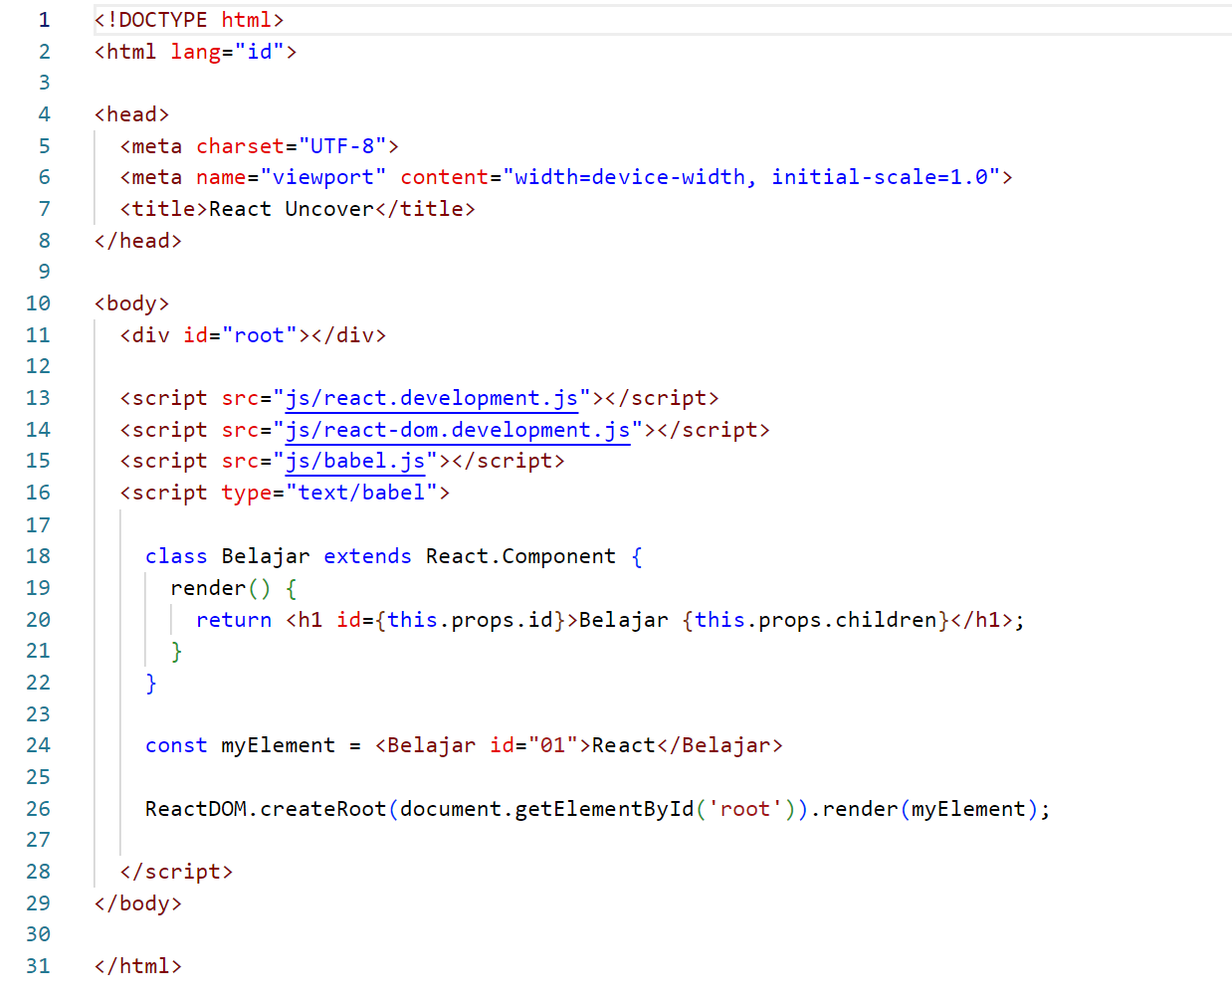
Children Props
Berikut contoh prakteknya
Di baris 24, saya mengakses komponen Belajar dengan pasangan tag pembuka dan penutup.
Diantara kedua tag ini terdapat teks "React".
Sesampainya di komponen Belajar, teks "React" bisa diakses dari perintah this.props.children, sehingga hasil akhir kode di atas adalah:
<h1 id="01">Belajar React</h1>
Inilah fungsi dari this.props.children.
Pada prakteknya, this.props.children relatif jarang dipakai.
Mengirim data dalam bentuk atribut biasa terasa lebih rapi, namun bisa saja ini berguna dalam beberapa kasus tertentu

Slide 18
Mengakses Props di Constructor
Di pembahasan tentang class component pada bab sebelumnya, kita sempat menyinggung tentang constructor.
Dalam konsep OOP, constructor berfungsi untuk menjalankan kode program saat proses instansiasi atau pada saat object pertama kali dibuat.
Salah satu hal yang biasa dilakukan du constructor adalah membuat property dan mengisinya dengan nilai awal (proses inisialisasi).
Nilai awal ini bisa saja berasal dari props, namun ada sedikit masalah yang bisa terjadi:

Slide 19
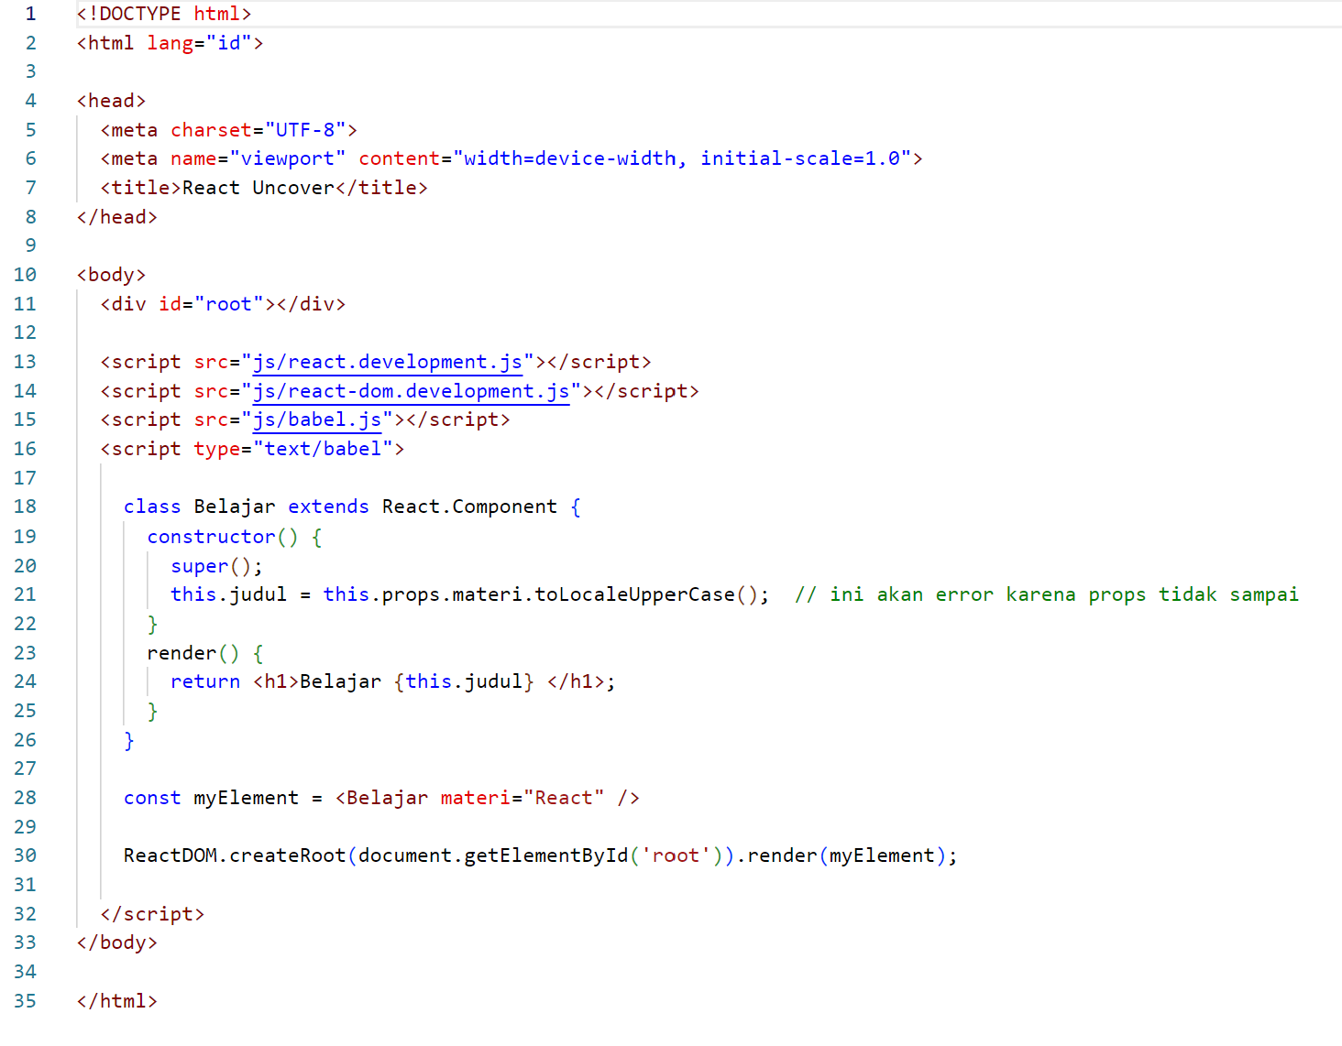
Mengakses Props di Constructor
Dalam contoh ini saya membuat property this.judul di dalam constructor (baris 21), dan ingin mengisinya dengan versi huruf besar dari this.props.materi.
Akan tetapi kode tersebut menjadi error karena ternyata props tidak terdefinisi di dalam constructor: Uncaught TypeError: Cannot read properties of undefined (reading 'materi').

Slide 20
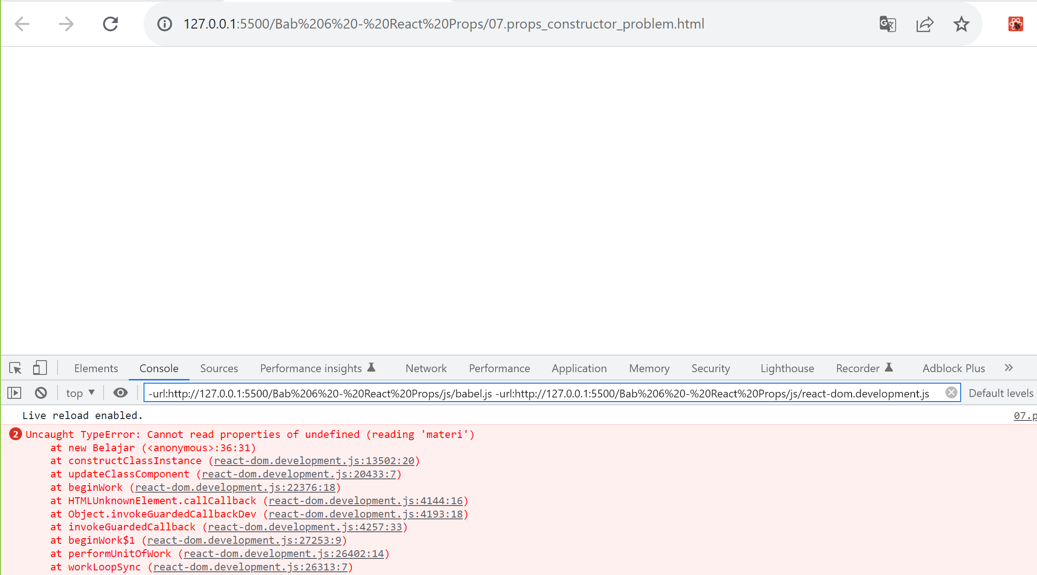
Mengakses Props di Constructor

Slide 21
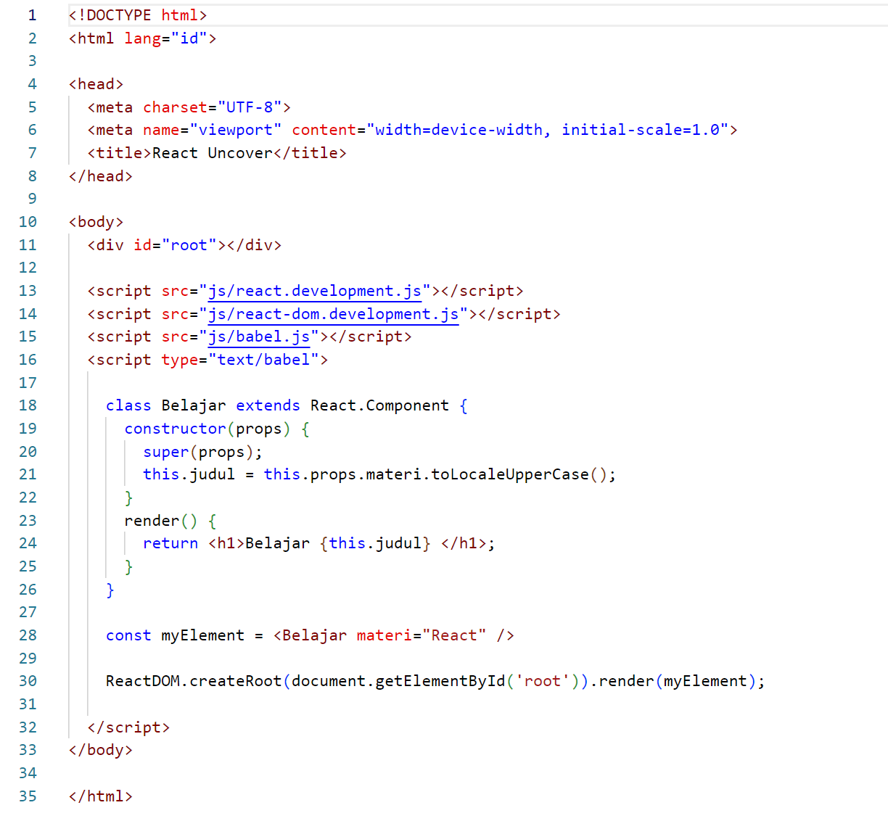
Mengakses Props di Constructor
Pada situasi kita ingin mengakses props di dalam constructor, maka harus mengisi props sebagai argument method super(), yakni menjadi super(props), selain itu props juga harus dilewatkan sebagai argument constructor():
Perubahannya ada di baris 19 dan 20. Inilah yang harus dilakukan jika ingin mengakses props dari dalam constructor.

Slide 22
Mengakses Props di Constructor
Meskipun perintah super(props) hanya diperlukan pada situasi tertentu (seperti dalam contoh kita), tapi banyak programmer React yang selalu menulis kode ini Ketika membuat constructor, walaupun tidak sedang mengakses props di constructor.
Tidak ada yang salah dari kebiasaan ini, hanya saja itu tidak wajib.
Melewatkan props ke dalam super() baru diperlukan jika kita ingin mengakses props dari dalam constructor.
Di luar itu seperti di method render(), props tetap bisa diakses meskipun hanya menulis perintah super() saja.
Jika butuh penjelasan yang lebih teknis, bisa kunjungi: Why Do We Write super(props)?17

Slide 23
Props di Functional Component
Di functional component, props berfungsi sama, yakni untuk mengirim data antar komponen.
Namun karena tidak berbentuk class, kita tidak perlu menggunakan keyword this saat mengakses props.
Sebagai gantinya, props perlu ditampung ke dalam parameter fungsi.

Slide 24
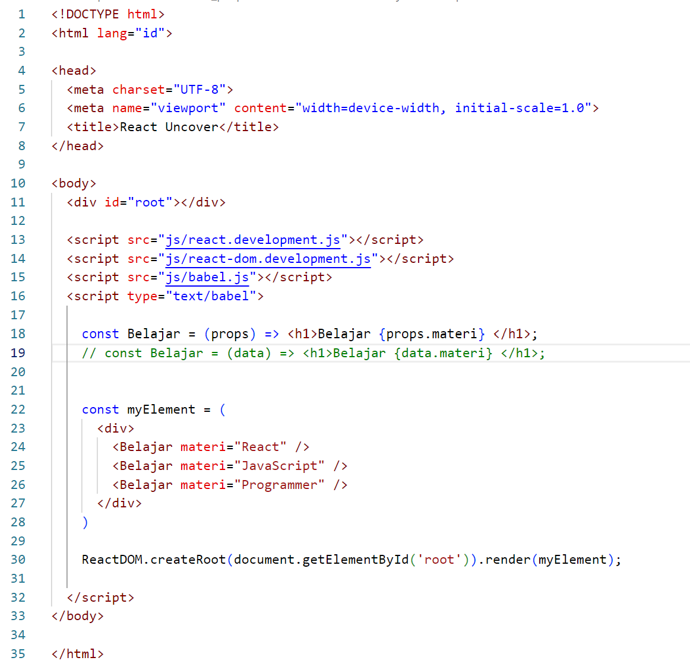
Props di Functional Component
Penjelasan ini akan lebih mudah dengan contoh berikut:
Cara mengakses props ada di baris 18, yakni dengan perintah {props.materi}.
Akan tetapi kita harus menginput keyword props sebagai parameter komponen.
Nama parameter untuk menampung props ini bisa saja diganti dengan nama lain, React secara otomatis akan mengisinya dengan data props.
Baris 19 dari contoh di atas juga bisa ditulis sebagai berikut:
const Belajar = (data) =><h1> Belajar {data.materi} </h1>;
Akan tetapi mayoritas programmer React tetap memilih menggunakan parameter dengan nama "props" agar tidak bingung.

Slide 25
Tugas kedua
Sebagai latihan, bisakah anda mengubah exercise kita sebelumnya (slide 14) yang menampilkan data arrray mahasiswas dari class component menjadi functional component?
Clue
Pada dasarnya tidak butuh banyak perubahan, hanya di bagian awal komponen saja

